Slide 1

Simulations in Computational Biophysics
Spring 2010
Replica Exchange Molecular Dynamics
February 11, 2010 Daniel Weinstock
dweinsto@rci.rutgers.edu

Slide 2
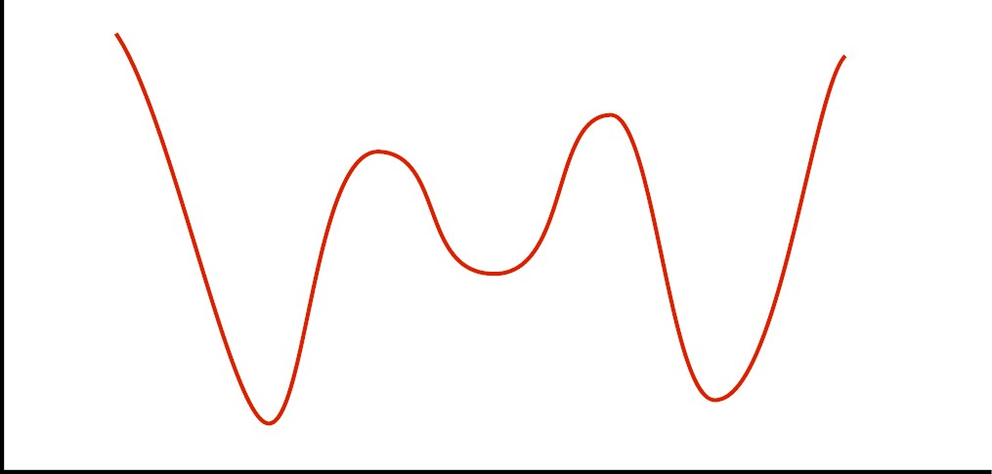
Simulaciones en Biofísica Computacional
Verano 2015
DM intercambio de replicas (REMD)
Es un método efectivo para el muestreo de escenarios de alta dimensionalidad y energía rugosa
energía
“coordenadas importantes”

Slide 3
Simulaciones en Biofísica Computacional
Verano 2015
DM intercambio de replicas
Escenarios de energía rugosa y cómputo distribuido
200 K
energía
Y. Sugita, Y. Okamoto Chem. Phys. Let., 314, 261 (1999)
“coordenadas importantes”

Slide 4
Simulaciones en Biofísica Computacional
Verano 2015
DM intercambio de replicas
Escenarios de energía rugosa y cómputo distribuido
700 K
MD
MD
MD
MD
MD
200 K
energía
Y. Sugita, Y. Okamoto Chem. Phys. Let., 314, 261 (1999)
“coordenadas importantes”

Slide 5
Simulaciones en Biofísica Computacional
Verano 2015
DM intercambio de replicas
Escenarios de energía rugosa y cómputo distribuido
700 K
450 K
MD
MD
MD
MD
MD
320 K
200 K
energía
Y. Sugita, Y. Okamoto Chem. Phys. Let., 314, 261 (1999)
“coordenadas importantes”

Slide 6
Simulaciones en Biofísica Computacional
Verano 2015
DM intercambio de replicas
Escenarios de energía rugosa y cómputo distribuido
700 K
450 K
MD
MD
MD
MD
MD
320 K
200 K
energía
Y. Sugita, Y. Okamoto Chem. Phys. Let., 314, 261 (1999)
“coordenadas importantes”

Slide 7
Simulaciones en Biofísica Computacional
Verano 2015
DM intercambio de replicas
Escenarios de energía rugosa y cómputo distribuido
MD MD MD MD MD MD MD
700 K
450 K
replica
320 K
200 K
700 K replica
walker 1
walker 2
walker 3
walker 4
200 K replica
Y. Sugita, Y. Okamoto (1999)
Chem. Phys. Let., 314:261
“coordenadas importantes”
energía

Slide 8
Simulaciones en Biofísica Computacional
Verano 2015
DM intercambio de replicas
Es un método efectivo para el muestreo de escenarios de alta dimensionalidad y energía rugosa
MD
700 K
MD
585 K
MD
489 K
MD
409 K
MD
342 K
MD
286 K
MD
239 K
MD
200 K

Slide 9
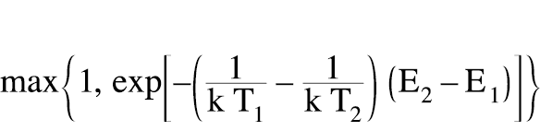
Simulaciones en Biofísica Computacional
Verano 2015
DM intercambio de replicas
Es un método efectivo para el muestreo de escenarios de alta dimensionalidad y energía rugosa
MD
700 K
MD
Intento de intercambiar temperaturas con probabilidad
585 K
MD
489 K
MD
409 K
MD
342 K
MD
286 K
MD
239 K
MD
Sugita & Okamoto, Chem. Phys. Lett. 1999
200 K

Slide 10

Simulaciones en Biofísica Computacional
Verano 2015
DM intercambio de replicas
Es un método efectivo para el muestreo de escenarios de alta dimensionalidad y energía rugosa
MD
700 K
MD
T₂
Intento de intercambiar temperaturas con probabilidad
585 K
MD
T₁
489 K
MD
Propuesta aceptada automáticamente si E₁ ≥ E₂
409 K
MD
342 K
MD
> 0 (if T₁ < T₂ )
286 K
MD
239 K
MD
200 K

Slide 11
Simulaciones en Biofísica Computacional
Verano 2015
DM intercambio de replicas
Es un método efectivo para el muestreo de escenarios de alta dimensionalidad y energía rugosa
MD
700 K
MD
T₂
Intento de intercambiar temperaturas con probabilidad
585 K
MD
T₁
489 K
MD
409 K
MD
Las probabilidades de intercambio son cero a menos que las distribuciones de energía a temperaturas adyacentes se traslapen
342 K
MD
286 K
MD
239 K
MD
200 K

Slide 12
Simulaciones en Biofísica Computacional
Verano 2015
DM intercambio de replicas
Es un método efectivo para el muestreo de escenarios de alta dimensionalidad y energía rugosa
MD MD
700 K
MD
585 K
MD
585 K
MD
700 K
MD
489 K
MD
489 K
MD
409 K
MD
409 K
MD
342 K
MD
286 K
MD
286 K
MD
342 K
MD
239 K
MD
200 K
MD
200 K
239 K

Slide 13
Simulaciones en Biofísica Computacional
Verano 2015
DM intercambio de replicas
Es un método efectivo para el muestreo de escenarios de alta dimensionalidad y energía rugosa
MD MD MD
700 K 585 K
MD MD
489 K
MD
585 K 700 K
MD MD
700 K
MD
489 K
MD
489 K
MD
585 K
MD
409 K
MD
409 K
MD
409 K
MD
342 K
MD
286 K
239 K
MD
MD
286 K
MD
342 K
MD
342 K
MD
239 K
MD
200 K
200 K
MD
MD
200 K
239 K
286 K

Slide 14
Simulaciones en Biofísica Computacional
Verano 2015
DM intercambio de replicas
Es un método efectivo para el muestreo de escenarios de alta dimensionalidad y energía rugosa
 | time
W₁ | 200K | 200K | 200K | 200K | 239K | 239K
W₂ | 239K | 239K | 286K | 286K | 286K | 342K
W₃ | 286K | 286K | 239K | 239K | 200K | 200K
W₄ | 342K | 342K | 342K | 342K | 342K | 286K
...
...
...
...
...

Slide 15
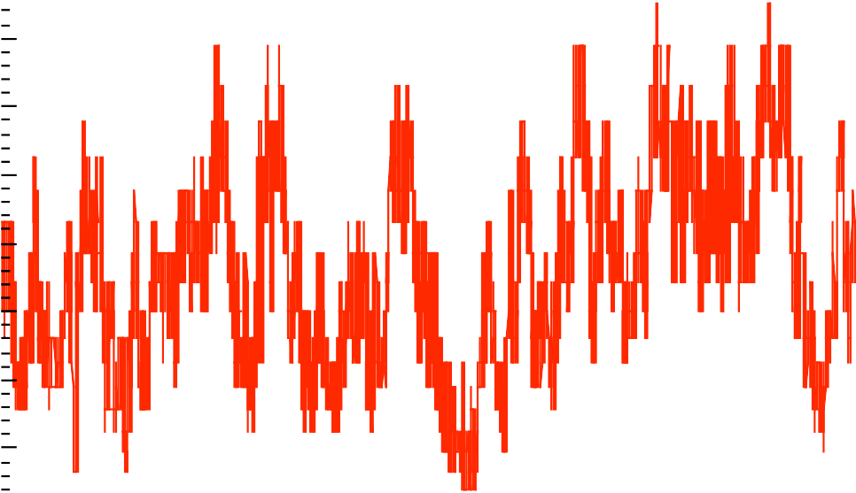
Simulaciones en Biofísica Computacional
Verano 2015
DM intercambio de replicas (REMD)
Es un método efectivo para el muestreo de escenarios de alta dimensionalidad y energía rugosa
650
600
550
500
450
400
350
300
250
Temperatura
0
1 10⁵
2 10⁵ 3 10⁵
Numero de pasos (fsec)
4 10⁵
5 10⁵

Slide 16
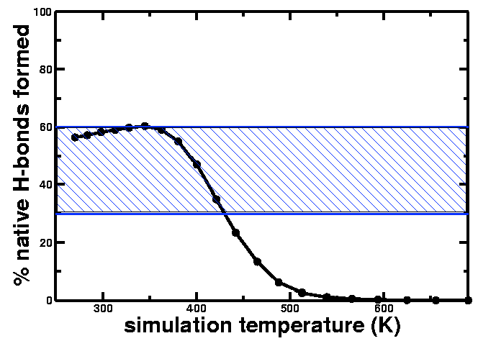

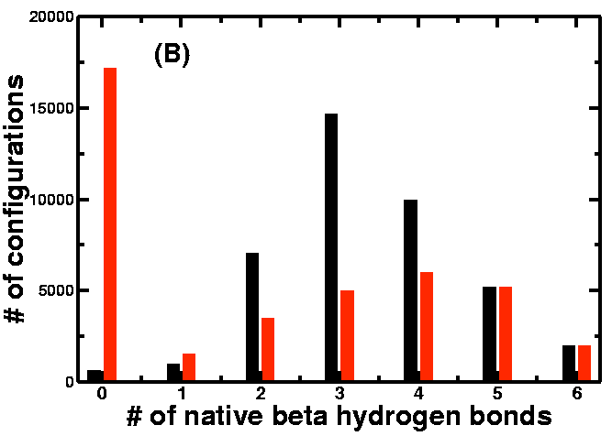
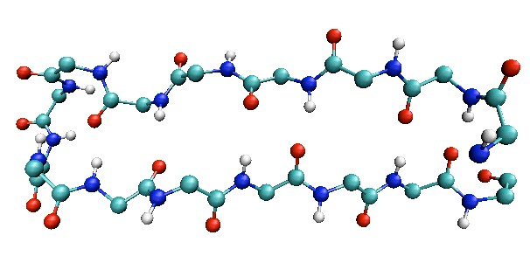
Simulaciones en Biofísica Computacional
Verano 2015
Distinguiendo entre conjuntos estructurales del péptido GB1
The image cannot be displayed. Your computer may not have enough memory to open the image, or the image may have been corrupted. Restart your computer, and then open the file again. If the red x still appears, you may have to delete the image and then insert it again.
Weinstock, Narayanan, Felts, Andrec, Levy, Wu, Baum JACS 2007, 129, 4859
•La siimulación REMD generó 20 conjuntos, usando T como una perturbación
•Literatura: 30-60% β-hairpin (experimentos y computación)
•Conjuntos que coinciden con los estimados reportados del contenido beta pueden tener poblaciones de puente de hidrógeno muy diferentes.
The image cannot be displayed. Your computer may not have enough memory to open the image, or the image may have been corrupted. Restart your computer, and then open the file again. If the red x still appears, you may have to delete the image and then insert it again.

Slide 17
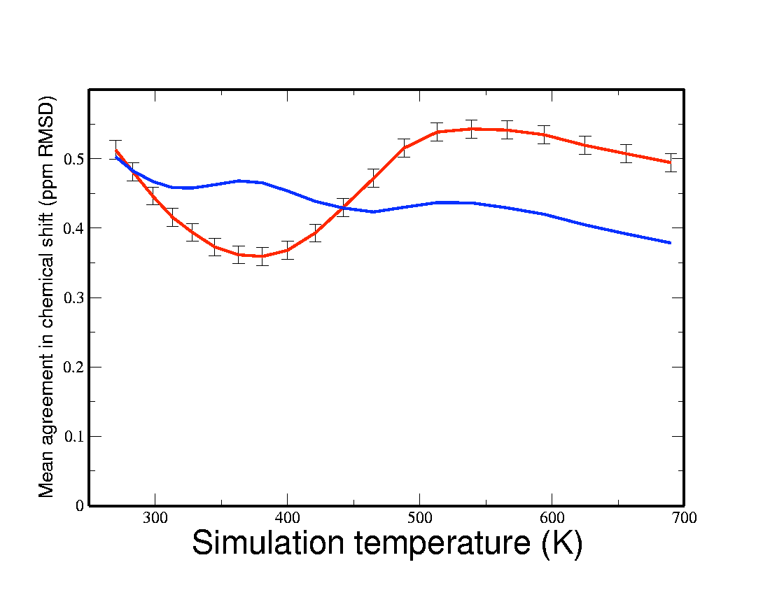
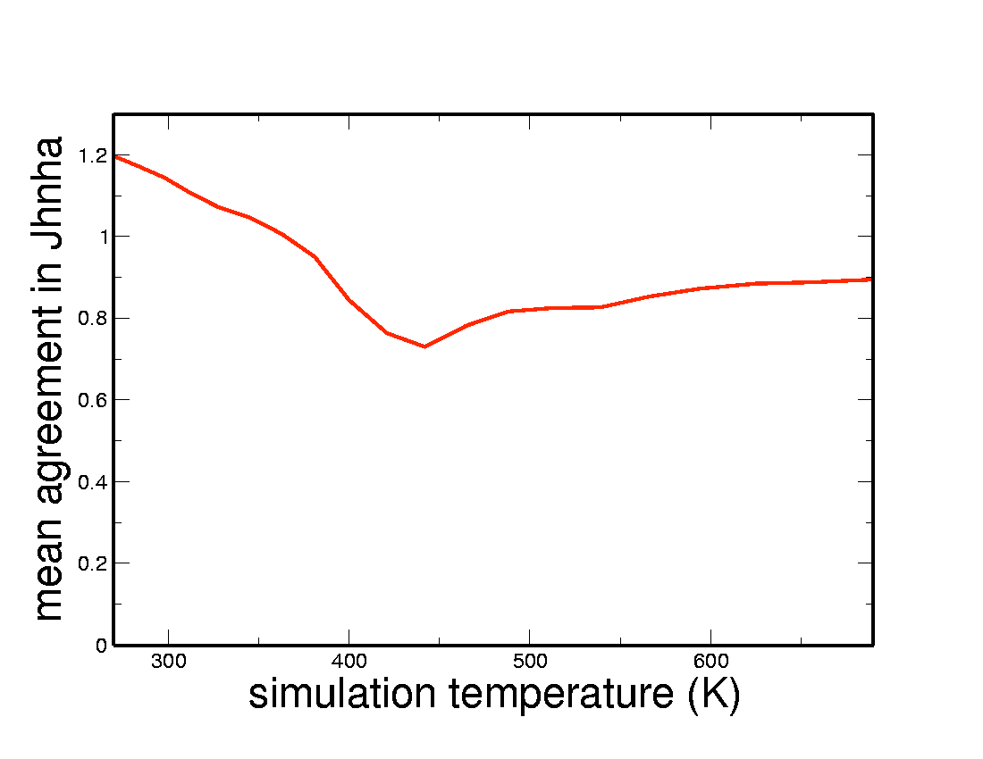
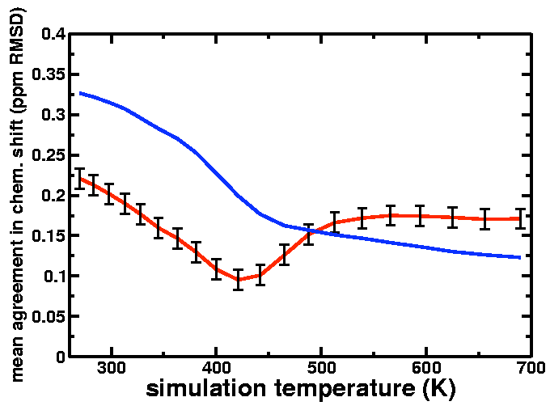
Simulaciones en Biofísica Computacional
Verano 2015
Comparación de Observables Calculadas y Medidas de RMN
J couplings J(HA-HN)
HA chemical shift
HN chemical shift
The image cannot be displayed. Your computer may not have enough memory to open the image, or the image may have been corrupted. Restart your computer, and then open the file again. If the red x still appears, you may have to delete the image and then insert it again.
The image cannot be displayed. Your computer may not have enough memory to open the image, or the image may have been corrupted. Restart your computer, and then open the file again. If the red x still appears, you may have to delete the image and then insert it again.
The image cannot be displayed. Your computer may not have enough memory to open the image, or the image may have been corrupted. Restart your computer, and then open the file again. If the red x still appears, you may have to delete the image and then insert it again.
Los conjuntos de simulación en el intervalo de temperatura media (381-442 K) son la mejor coincidencia para los parámetros de RMN

Slide 18
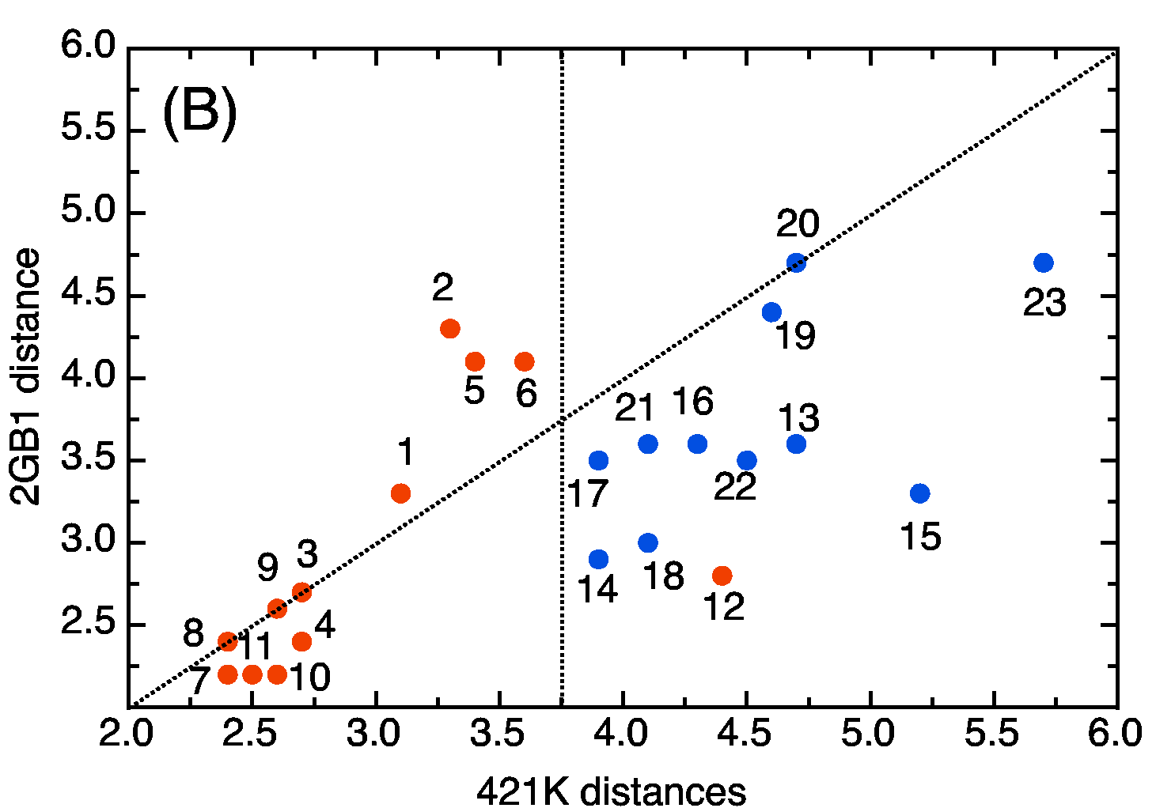
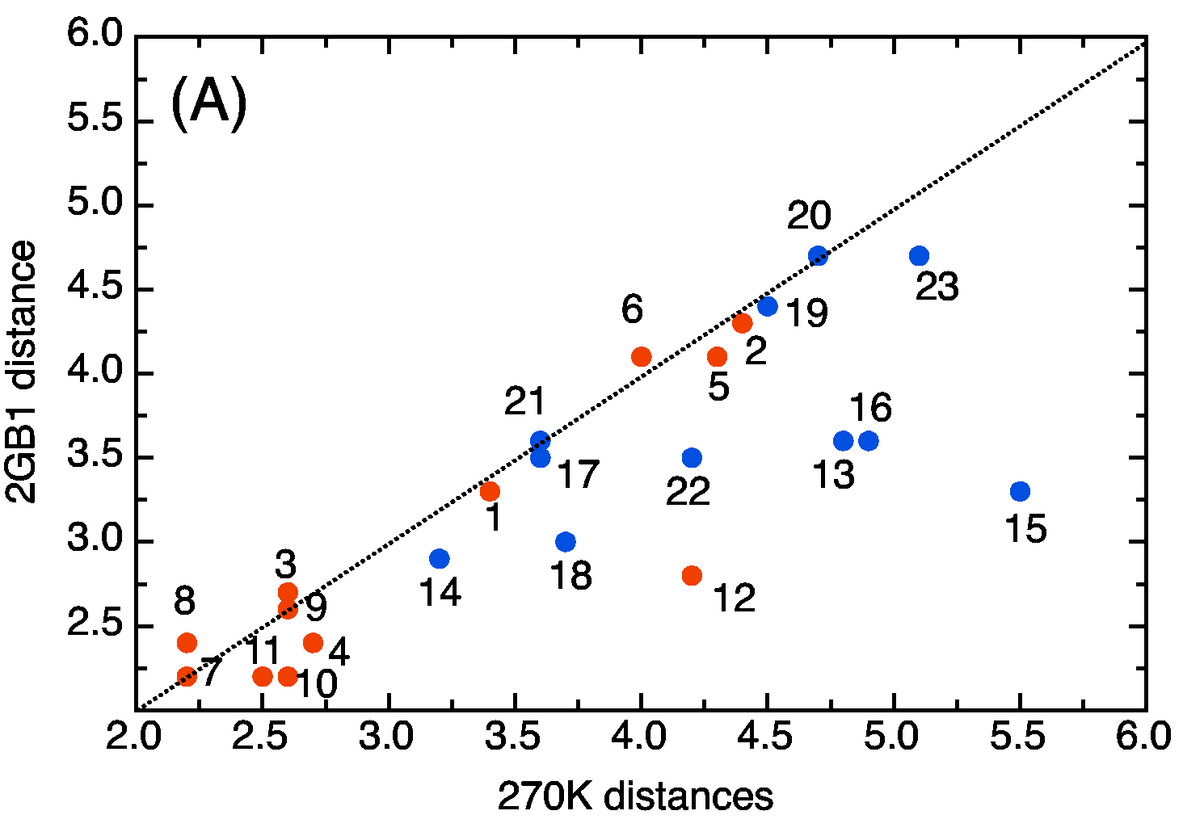
Simulaciones en Biofísica Computacional
Verano 2015
Comparación de distancias NOE calculadas de REMD a NOEs observadas en péptidos o proteínas
The image cannot be displayed. Your computer may not have enough memory to open the image, or the image may have been corrupted. Restart your computer, and then open the file again. If the red x still appears, you may have to delete the image and then insert it again.
The image cannot be displayed. Your computer may not have enough memory to open the image, or the image may have been corrupted. Restart your computer, and then open the file again. If the red x still appears, you may have to delete the image and then insert it again.
NOEs observed in both peptide and protein NOEs observed only in protein
•421K: esqueleto-esqueleto ¹H NOEs observados en el péptido están a distancias promedio cortas
•Puede ser que para péptidos y proteínas sin estructura, las escalas de tiempo para las acrobacias moleculares y movimientos internos no son separables, requiriendo un nuevo formalismo para describir los efectos de las fluctuaciones estructurales de las observables de RMN

Slide 19
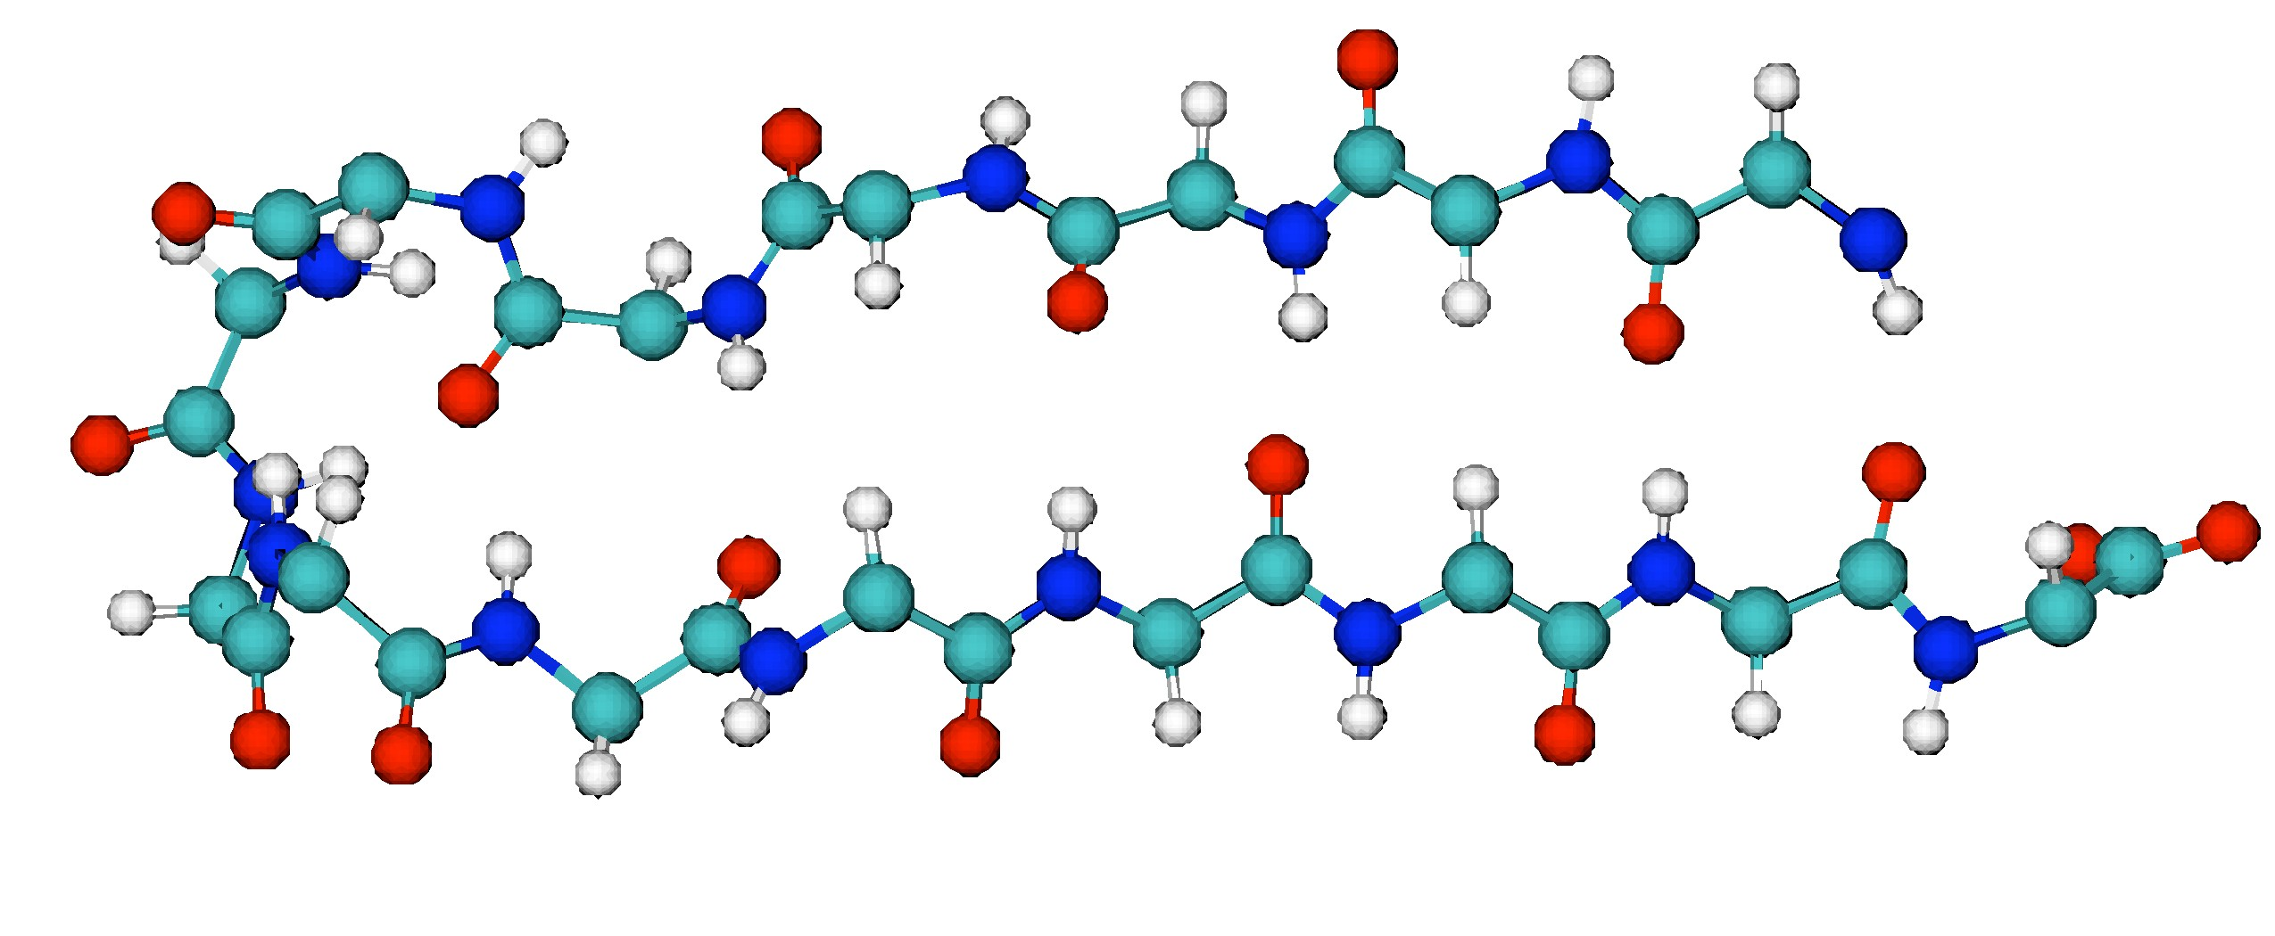
Simulaciones en Biofísica Computacional
Verano 2015
Constricciones de Distancia Impuestas por las conformaciones de la cadena-β
HA-HN constrained close together
HN-HN constrained far apart

Slide 20
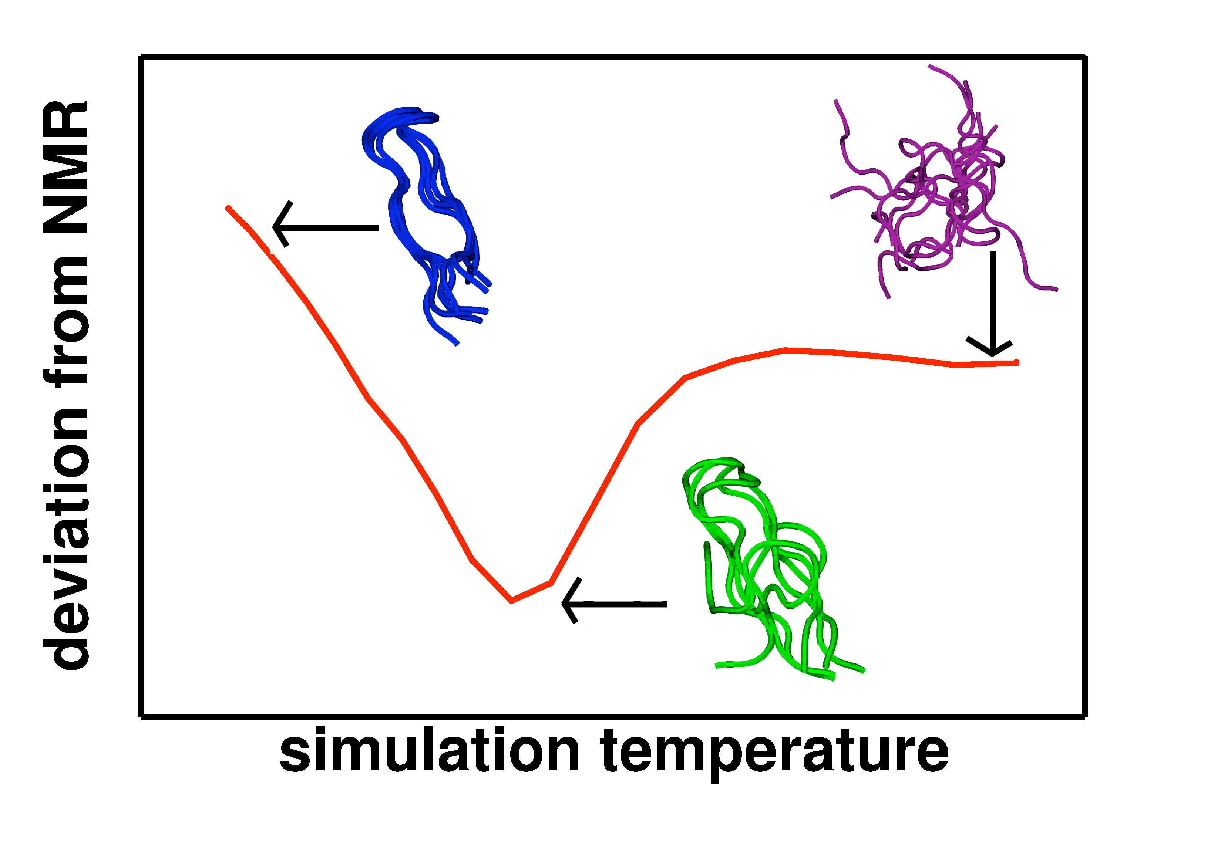
Simulaciones en Biofísica Computacional
Verano 2015

Slide 21
Simulaciones en Biofísica Computacional
Verano 2015
Intercambio de Replicas Hamiltoniana (HREM)
Método en el cual diferentes replicas corresponden a (ligeramente) diferentes funciones de potencial más que a temperaturas.
U (x, λ )= U₀ (x)+ V (x, λ )
Energía “Base”
“Energía de Perturbación”
λ₁
λ₂
λ₃
λ₄
λ_{n}
. . .
La probabliidad de intercambio entre dos replicas en HREM
U_{antes} = U (x₁, λ₁)+ U (x₂, λ₂ ) U_{después}= U (x₂, λ₁)+ U (x₁, λ₂ )
α₁₂ = exp{− β [U_{antes}− U_{después}]}= exp{− β [ΔU₁ + ΔU₂ ]}
donde
ΔU₁ = U (x₁, λ₂ )− U (x₁, λ₁)
(cambio en energía propuesto en conformación x₁)
ΔU₂ = U (x₂, λ₁)− U (x₂, λ₂ )
(cambio en energía propuesto en conformación x₂)

Slide 22
Simulaciones en Biofísica Computacional
Verano 2015
Dos ejemplos de aplicaciones HREM
REUS: Replica Exchange Umbrella Sampling
[Sugita, Kitao, Okamoto, JCP, 113:6042 (2000)]
V (x, λ )= w(x; d_{λ} )
w(x) = potencial predispuesto
Originalmente propuesto para calcular la distancia de principio a fin del PFM de un péptido, en cuyo caso los potenciales predispuestos (biasing) son potenciales armónicos restringidos a la distancia d de principio a fin.
BEDAM: Binding Energy Distribution Analysis Method
[Gallicchio, Lapelosa, Levy – unpublished]
V (x, λ )= λV_{RL} (x)
V_{RL} = Energía de interacción ligando - receptor
Las replicas están distribuidas de λ=0 (estado no-unido) a λ=1 (estado unido). Las replicas a λ pequeña proveen un buen muestreo de las conformaciones del ligando mientras que replicas a λ’s grandes proveen una buena estadística para el cálculo de la energía libre.
En cualquier caso el Weighted Histogram Analysis Method (WHAM) es usado para fusionar los datos de múltiples replicas
[Gallicchio, Andrec, Felts, Levy, JPCB, 109:6722 (2005)]

